Slide 1

Pourquoi choisir l’espagnol
en LV2 ?

Slide 2



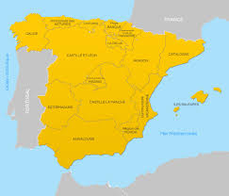


L’espagnol dans le monde
L’espagnol est la langue maternelle
officielle de 480 millions de personnes
2ème langue internationale de communication
42 millions
126 millions
Langue officielle de 21 pays
Deuxième langue dans certains pays

Slide 3






L’espagnol dans le milieu professionnel
La France est le premier partenaire économique de l’Espagne.
Au niveau professionnel, c’est une langue de plus en plus demandée dans le domaine médical, légal, médiatique, du tourisme, du commerce, de l’éducation…
L’Espagne, première destination Erasmus, accueille près de 50 000 étudiants chaque année dont 8000 français.
Les pays d’Amérique latine sont d’importants partenaires commerciaux et leurs échanges avec la France sont en constant développement.
Il y a plus de 1000 entreprises françaises implantées en Espagne (Carrefour, Renault, PSA…)

Slide 4






L’espagnol au quotidien
L’Espagne est une destination facilement accessible depuis la France
L’espagnol est une langue ancrée dans le quotidien des français : séries, films, chansons, ...
De plus en plus personnalités espagnoles connues : sportifs, artistes, acteurs, chanteurs

Slide 5

L’espagnol : Une langue latine
L’espagnol vient du latin, comme le français. Les deux langues sont donc assez proches, par leur vocabulaire, par leur fonctionnement grammatical ou au niveau de la conjugaison.
L’espagnol a intégré le quotidien des français, vous connaissez déjà un grand nombre de mots sans vous en rendre compte
El fútbol
La corrida
El toro
El sombrero
El gazpacho
La playa
La paella
La fiesta
El chorizo

Slide 6

Après la 3e tous les lycées du roannais proposent l’espagnol en LV2
Bachibac à Jean Puy permettant l’obtention du double bac : français ET espagnol
Section européenne à Carnot donnant accès au BAC avec mention « section européenne »

Slide 7
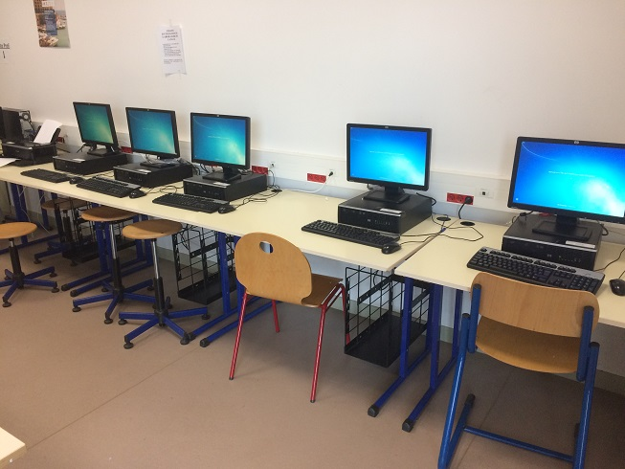

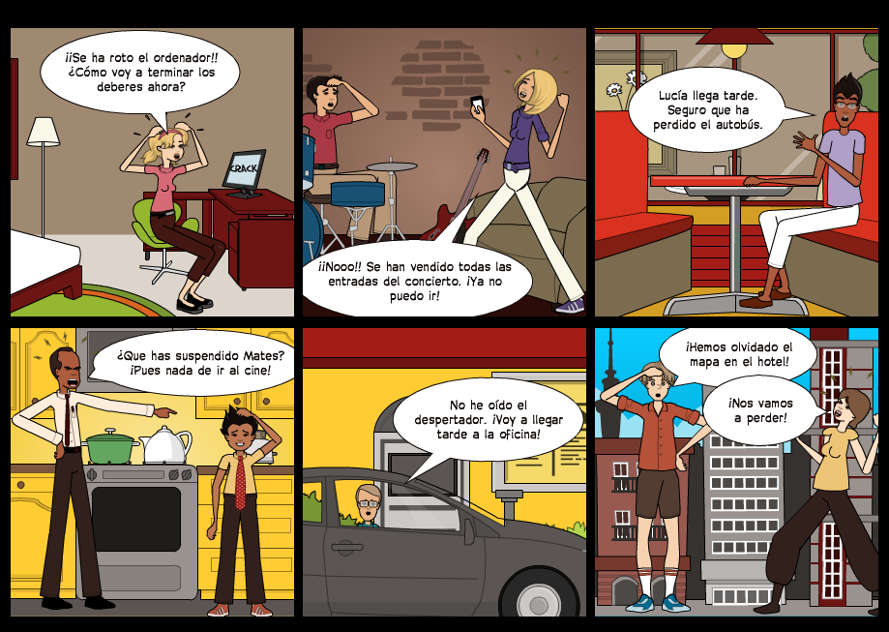

L’espagnol au collège
Un enseignement numérique avec l’utilisation des tablettes et des salles informatiques
Des séquences qui se terminent par un projet final prenant souvent une forme artistique : affiches, BD, scénettes, vidéos, ...
Un enseignement culturel et ludique avec la mise en place d’Escapes games

Slide 8

Que fait-on en première année d’espagnol?
On apprend les bases de la langue :
se présenter, se décrire, se débrouiller
dans les situations de la vie quotidienne…
On aborde la culture espagnole : différences de rythme de vie, de culture, célébration de certaines fêtes comme noël…
On explique le fonctionnement politique du pays, son découpage en autonomies, sa monarchie…

Slide 9


En 4ème
On consolide les bases de 5ème : retour sur la présentation et la description
On va un peu plus loin dans la maitrise de la langue en passant progressivement du niveau A1 au niveau A2
On axe les apprentissages sur la vie
quotidienne : se débrouiller au restaurant,
dans les magasins…
On parle de leurs préoccupations : le harcèlement scolaire, le commerce en ligne, les vacances…
On découvre le fonctionnement du système
éducatif hispanique, le jour des morts au Mexique…

Slide 10
En 3e
On se prépare doucement au passage au lycée en travaillant uniquement les compétences du niveau A2
On améliore la maitrise de la langue et on amplifie les connaissances des élèves au niveau culturel (fêtes hispaniques, peintres incontournables), sociétal (émigration, travail des enfants en Amérique latine) et historique (découverte de l’Amérique, civilisations précolombiennes)
On maintient tout de même un enseignement en rapport avec leur quotidien : relations parents / ados, découverte du monde professionnel…

Slide 11
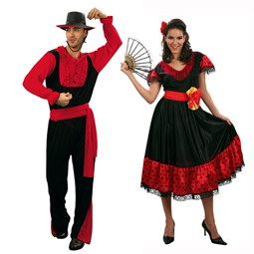

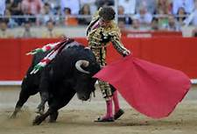
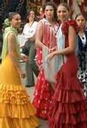

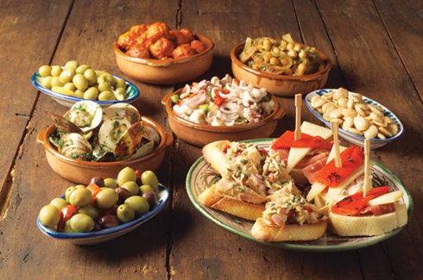
En résumé on n’apprend pas seulement une langue, on s’intéresse à une culture différente de la nôtre

Slide 12

Choisir l’espagnol, c’est donc disposer, avec l’anglais, incontournable désormais , de deux langues étrangères complémentaires, l’une d’origine anglo-saxonne et l’autre d’origine latine.
Les jeunes d’aujourd’hui seront peut-être amenés à exercer leur activité professionnelle hors de France et même hors des frontières de l’Europe. Il est donc important de bien choisir sa deuxième langue vivante.

